Slide 1


Slide 2
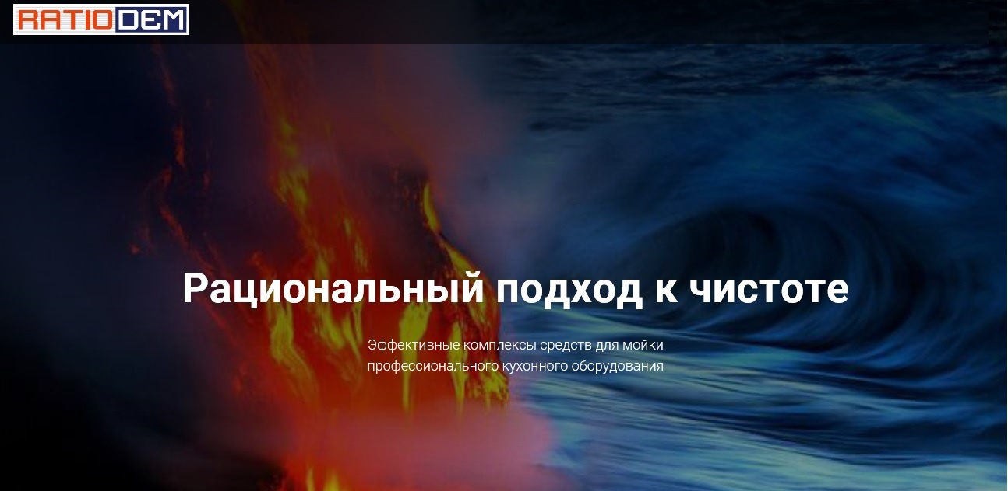
ООО «ДЕМ» производит целую гамму средств для мойки и дезинфекции, сочетая цены, характерные для отечественных производителей с высоким качеством, обеспеченным применением импортных ингредиентов последнего поколения и современной технологией производства. Все средства прошли токсикологические испытания и имеют гигиенические сертификаты.
Основана в 2000 году

Slide 3
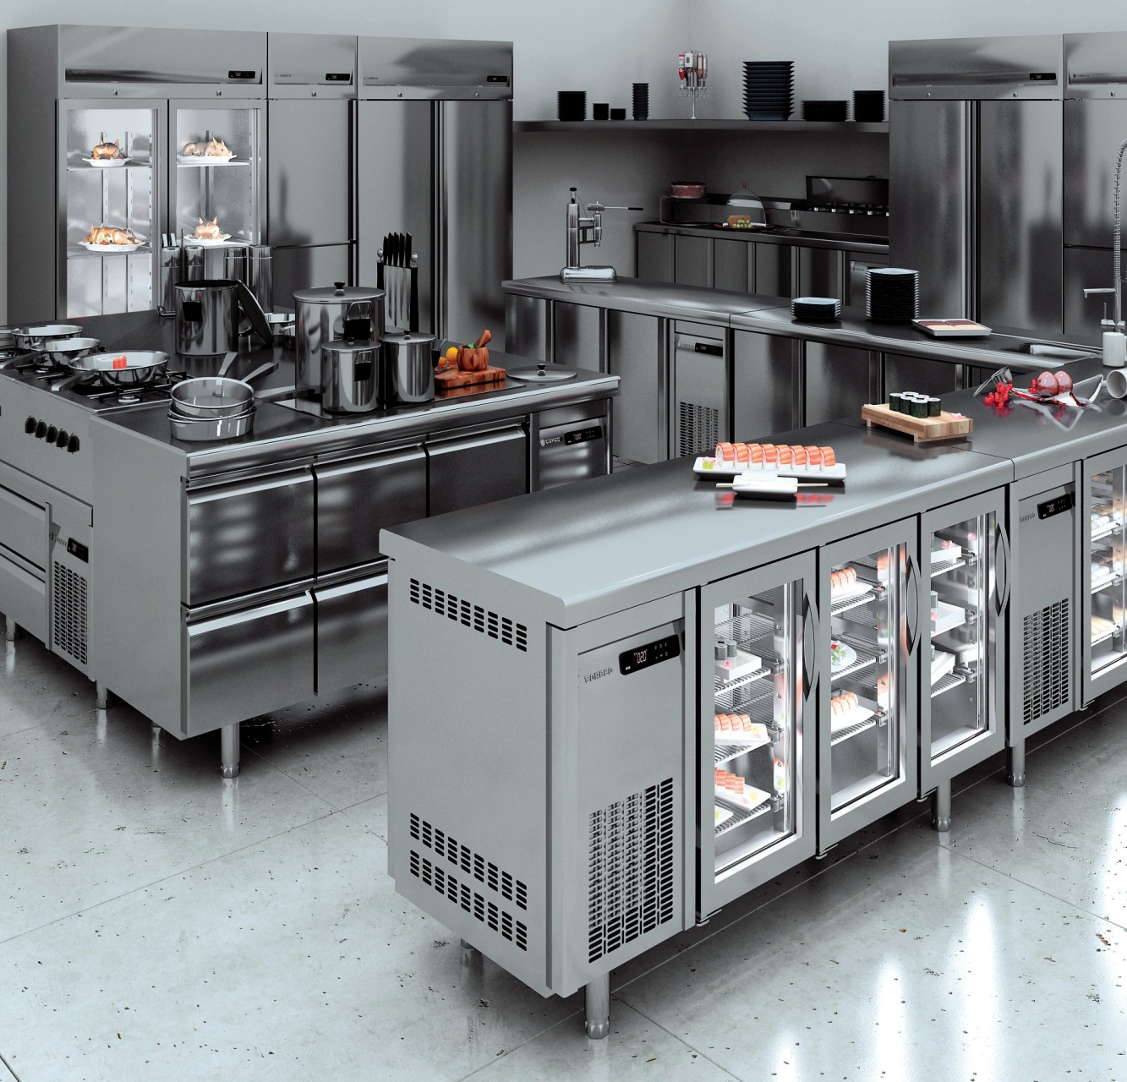
Современная профессиональная кухня и пищевое производство
Бизнес по производству продуктов питания и еды всегда был и остаётся привлекательным своей высокой рентабельностью.
При этом, пищевое производство – отрасль крайне ответственная!

Slide 4
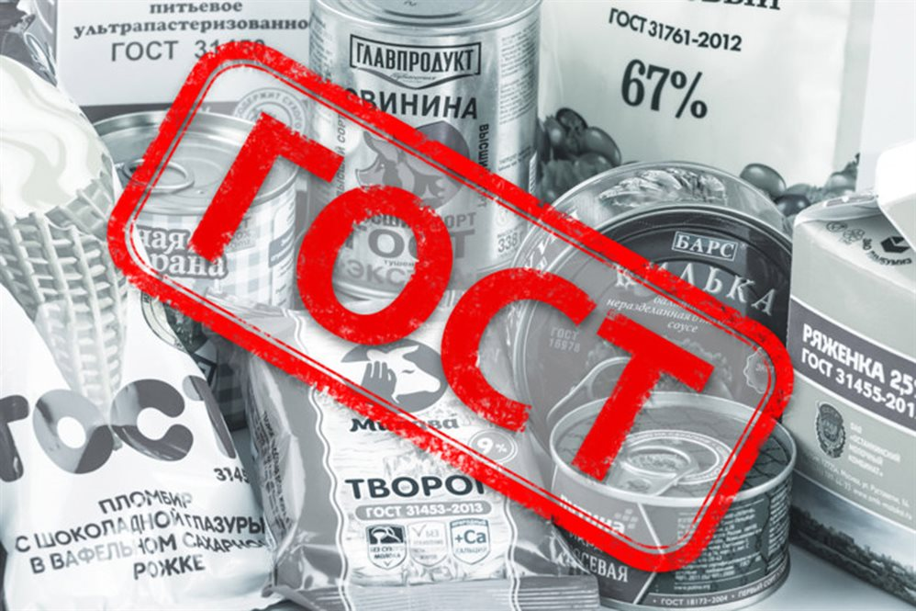
В Российской Федерации производство пищевых продуктов юридически регулируется
Законом РФ «О санитарно-эпидемиологическом благополучии населения».
И более подробно:
ГОСТами
Санитарными правилами (СанПиН)
Гигиеническими нормативами (ГН) и др.

Slide 5

Система ХАССП
HACCP – Hazard analysis and critical control points.
Основу программы ХАССП составляют две важные концепции:
Предотвращение
Документирование
Основная задача программы – определить, где и как могут возникать очаги загрязнений и предотвратить их образование.

Slide 6
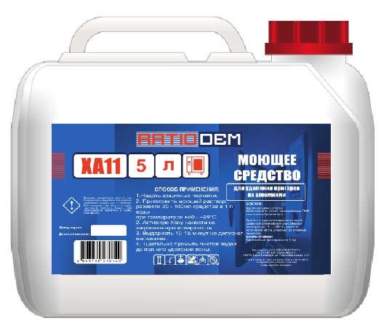
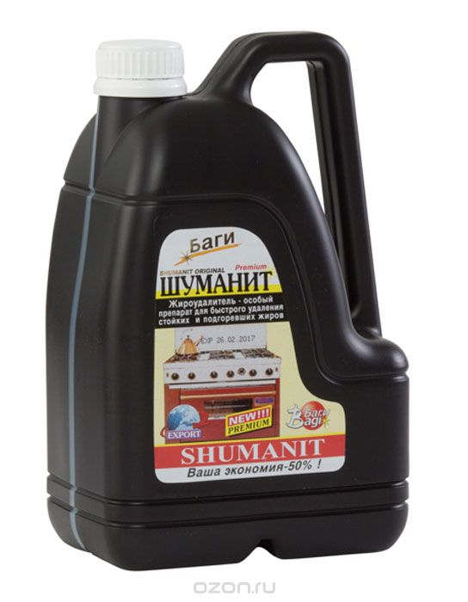
Профессиональные моющие средства или бытовые?
Профессиональные
Бытовые
RatioDem XA11
Шуманит
Цена:
1465 руб./кан. 5л.
Цена:
1246 руб./кан. 3л.
Используется в виде раствора с концентрацией 1-10%. Соответственно 1 литр рабочего раствора будет стоить 29,3 руб.
Используется в виде концентрата. Соответственно 1 литр будет стоить
415,33 руб.

Slide 7
Классификация химических очистителей
Щелочные
pH 8,5-14
Сильно щелочные (pH 12,5-14) удаление застарелых органических загрязнений, нагаров, протеинов;
Щелочные (pH 11-12,5) для удаления жировых загрязнений;
Слабощелочные (pH 8,5-11) для удаления «лёгких» жиров, масел.
Кислотные
pH 0-5,5
Сильнокислые средства (pH 0-2) для удаления тяжелых минеральных отложений, например, в бойлерах, парогенераторах и др.
Слабокислые (pH 2-5,5) для очистки комбинированных загрязнений, содержащих минеральные отложения и ржавчину.
Нейтральные
pH 5,5-7,5
Удаляют многие масла, жиры и мелкие твёрдые частицы загрязнений.

Slide 8
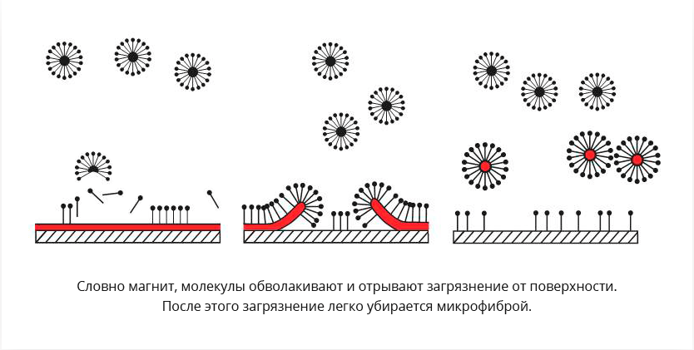
Что же содержится в моющих средства по мимо щелочей и кислот?
ПАВы – поверхностно активные вещества.

Slide 9
Моюще-дезинфицирующие средства
В состав таких средств помимо ПАВ, щелочей/кислот и других компонентов, обеспечивающих высокое качество очистки, входят вещества, обеспечивающие одновременную дезинфекцию поверхности.
Могут содержать в своём составе:
Гипохлорит натрия;
Перекись водорода;
Надуксусную кислоту;
Четвертичные аммониевые соединения (ЧАС).

Slide 10
Линейка средств RatioDem
Средства для пароконвектоматов
Таблетки | RatioDem WP tabs 25, 100 RatioDem RP tabs 25, 100 | Моющие Ополаскивающие
Порошки | RatioDem RP pack 25, 100 | Ополаскивающий
Жидкие средства | RatioDem DP RatioDem WP RatioDem RP | Декальцинация Моющее Ополаскиватель

Slide 11
Линейка средств RatioDem
Средства для посудомоечных машин
Моющее средство | RatioDem W1
Ополаскивающее средство | RatioDem R1

Slide 12
Линейка средств RatioDem
Средства для удаления пригаров
Не применимо на алюминии | RatioDem X 11
Применимо на любых поверхностях, включая алюминиевые | RatioDem XA 11

Slide 13
Линейка средств RatioDem
Средства Антижир
Слабощелочное средство для очистки поверхностей | RatioDem X 1
Щелочное моюще-дезифицирующее средство с активным хлором | RatioDem B

Slide 14
Линейка средств RatioDem
Дополнительные средства
Нейтральное средство для общей уборки | RatioDem UMC
Средство для ручной мойки посуды | RatioDem Lux

Slide 15
Линейка средств RatioDem
Средства для гигиены рук персонала
Жидкое мыло с антибактериальным эффектом | RatioDem P20
Дезинфектант для рук | RatioDem P23

Slide 16
Все средства компании ДЕМ:
не имеют в своём составе отдушек и красителей;
имеют необходимые сертификаты;
пригодны для использования на пищевых производствах.

Slide 17
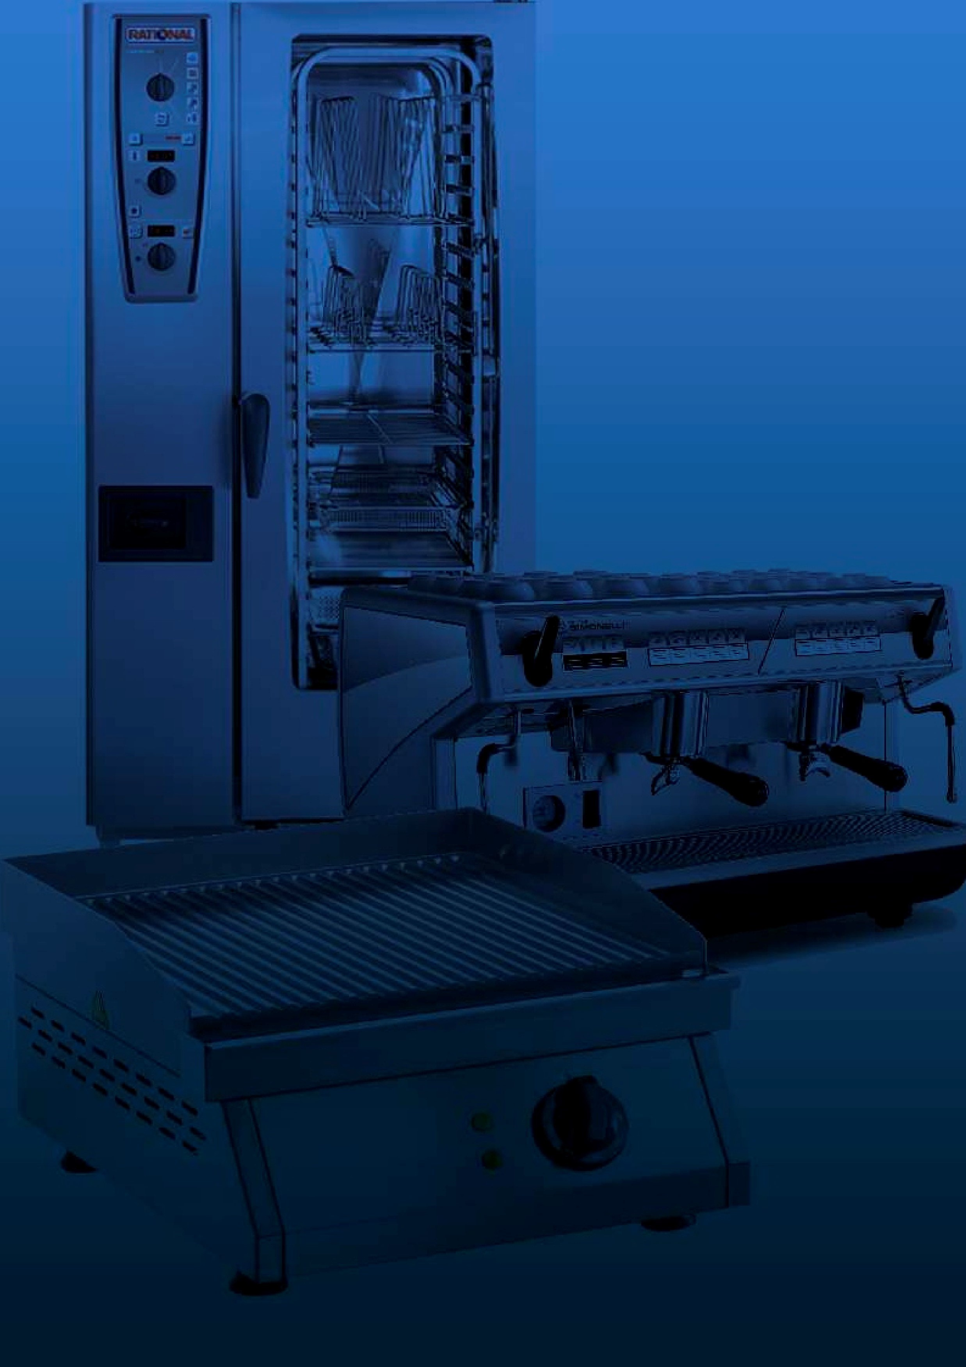
Спасибо за внимание!

